Slide 1
需求模型

Slide 2
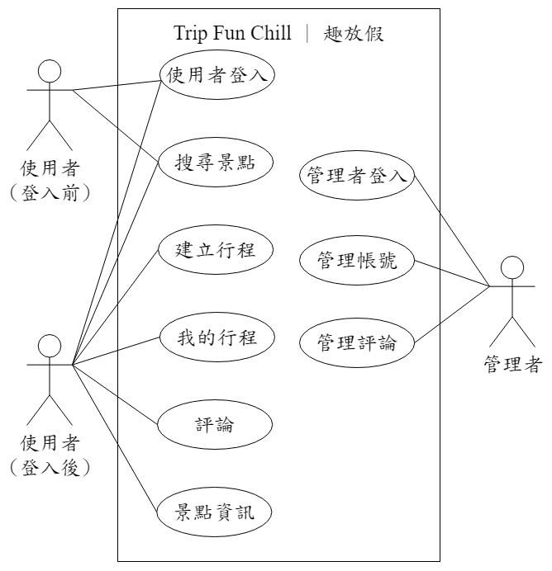
使用個案圖

Slide 3
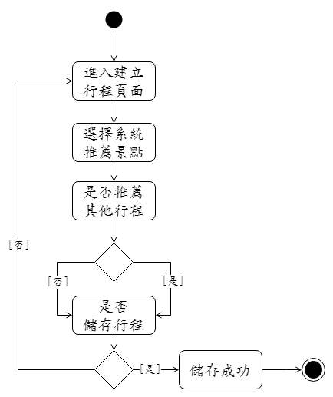
使用個案描述-建立行程

Slide 4
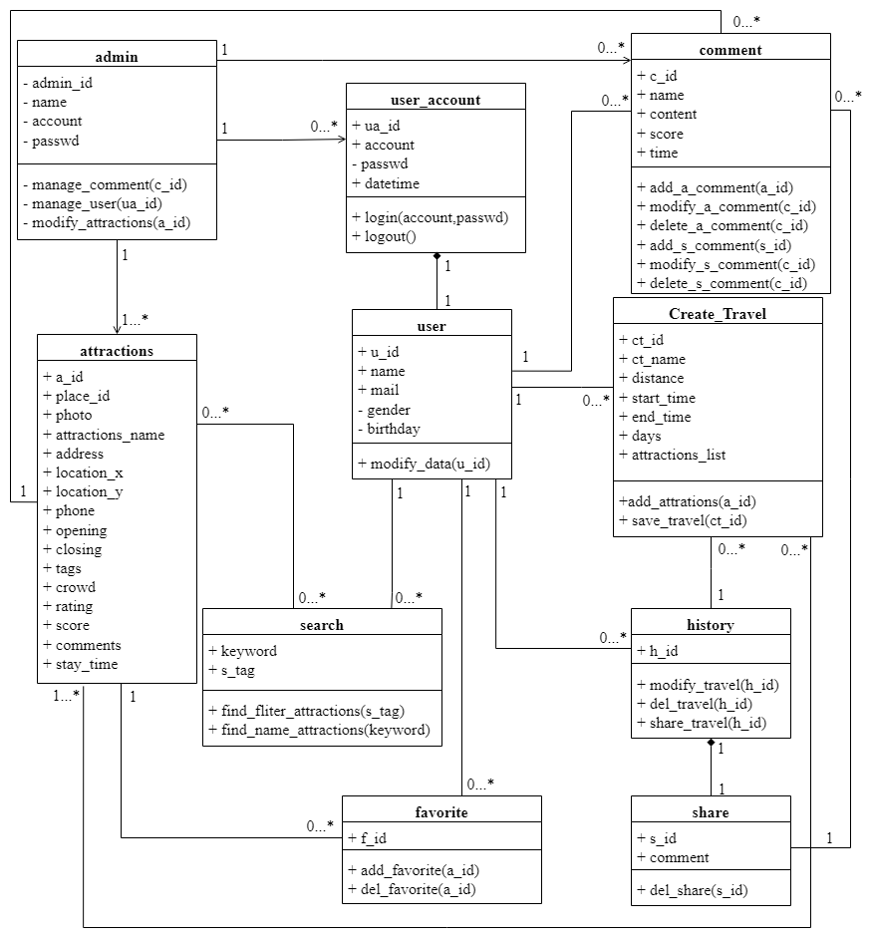
分析類別圖

Slide 5
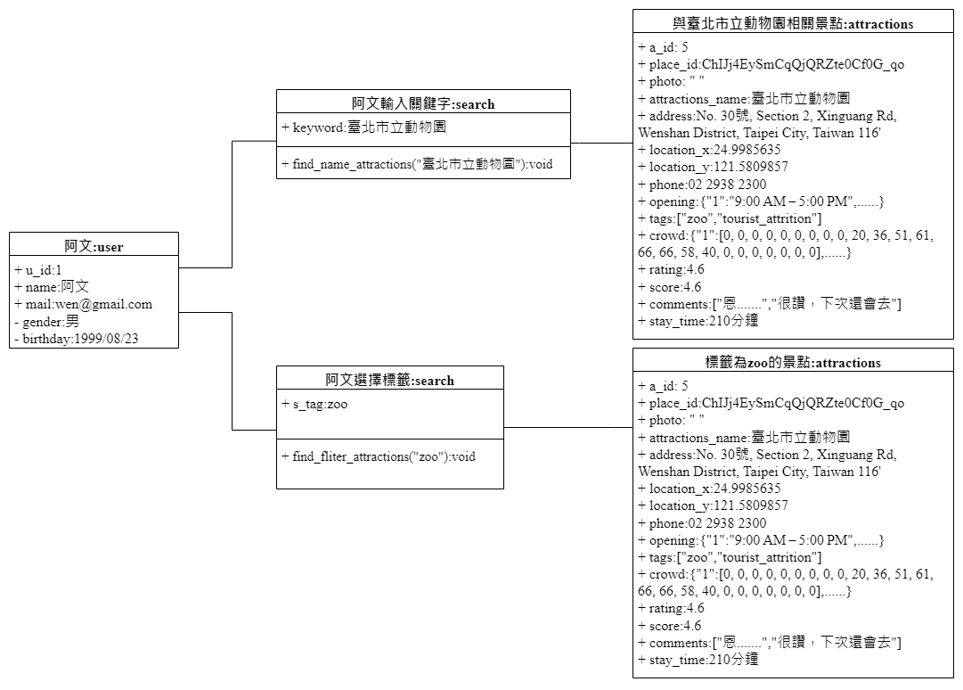
分析物件圖-搜尋景點

Slide 6
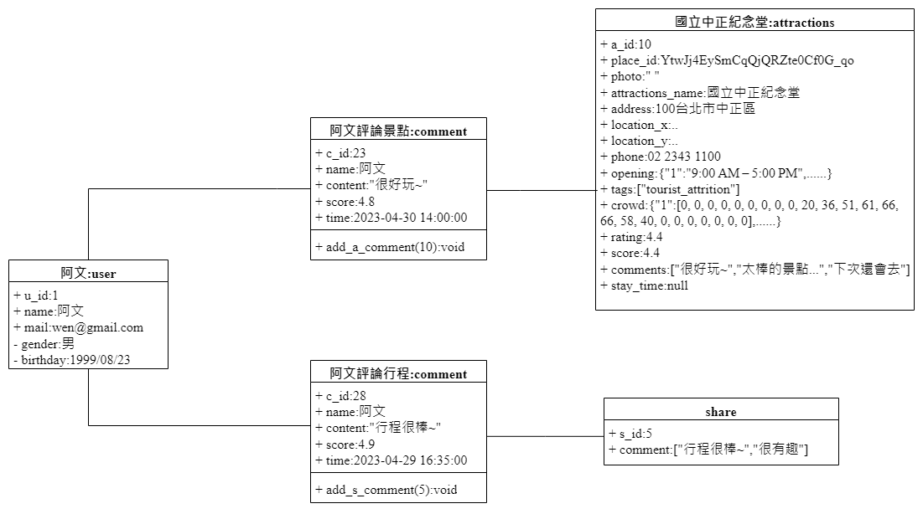
分析物件圖-使用者評論

